Slide 1
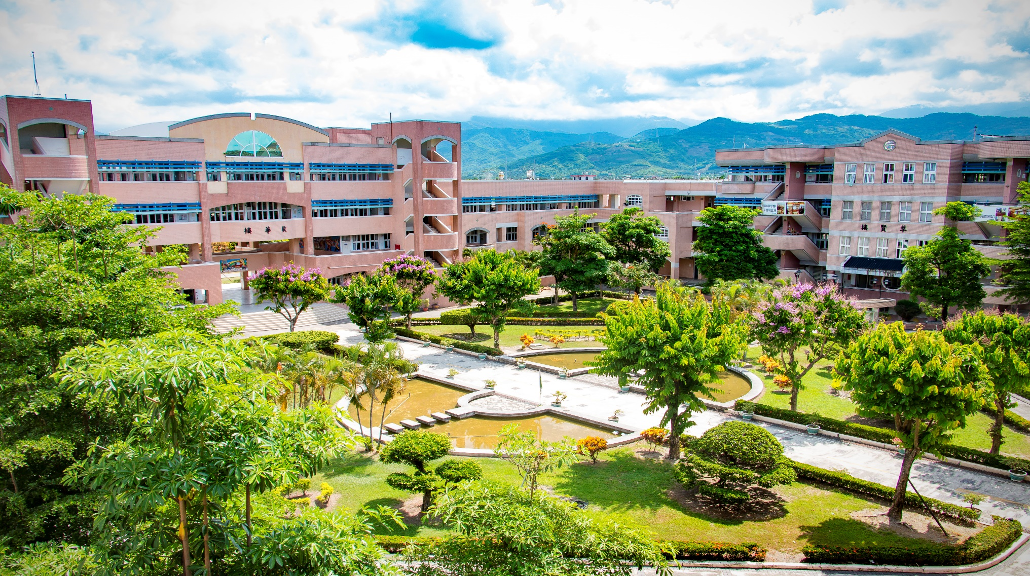


屏南之星
最好的選擇
報告人
陳科名
枋寮高中校長

Slide 2
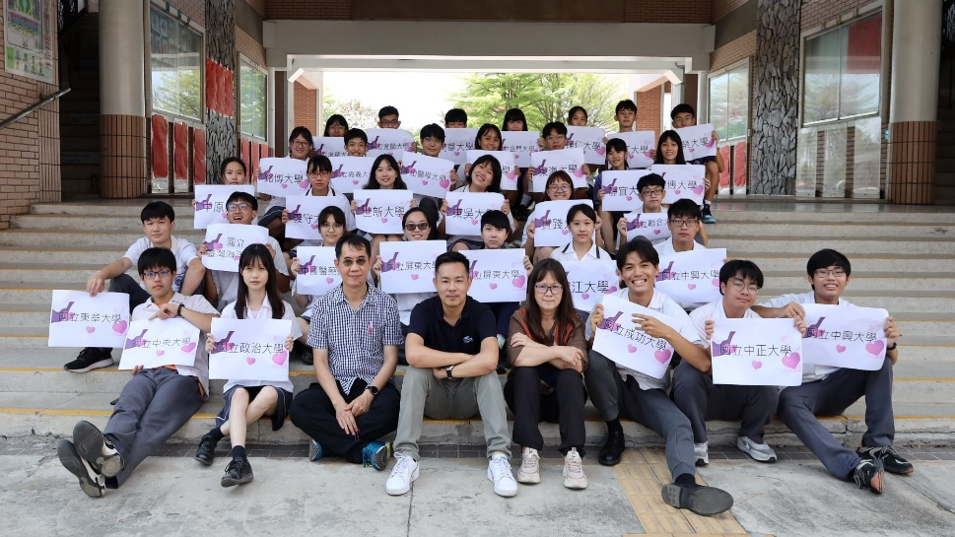
枋寮高級中學
以六年一貫的課程規劃，打造兼具科學、人文特色的學校，成為屏南教育的基石。
深耕課程六年一貫
閱讀素養奠定基石
雙語教育國際接軌
科學人文特色學校
雙語實驗班計畫
國教院基地學校
教育部閱讀磐石獎學校
全國科展化學科第一
體育署體育績優學校
高中優質化學校
屏東縣能源動力理念學校

Slide 3
完全免試
108
入學獎學金5000
雙語實驗班
30人
直升入學
7
枋寮高中
免試入學
20
普通班(3班)
105人
學習扶助：
1.免交通費
2.免住宿費
3.夜間加強
4.午餐補助
特色招生
柔道10、排球10
羽球10、舉重5
體育班
35人
獎學金：
1.就近入學1萬
2.就讀縣中最高18萬
3.入學獎學金最高2萬
4.三年最高24萬
升學優勢：
1.繁星錄取率全國第一
2.偏鄉高中生大學多元入學方案
3.多元適性、課後照顧、大學深化課程

Slide 4
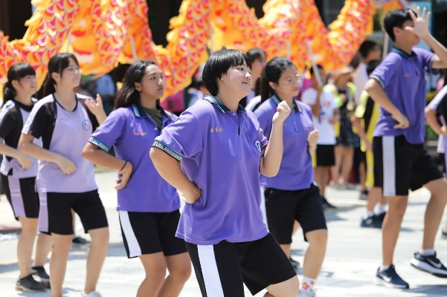
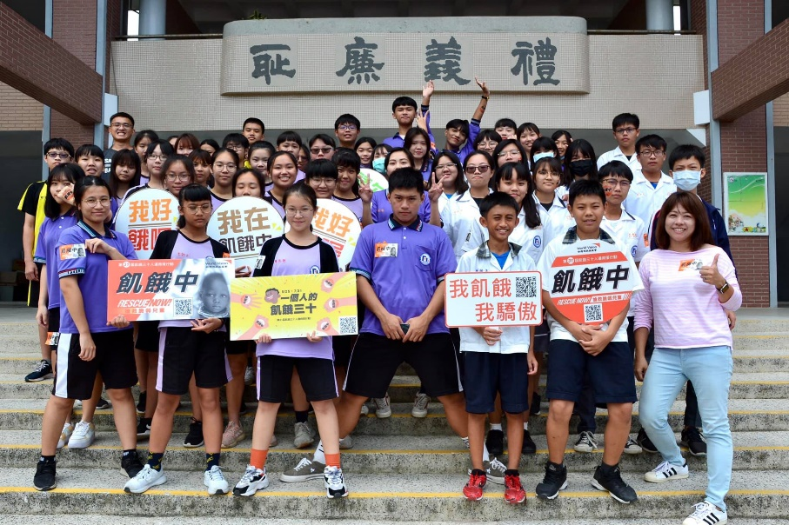
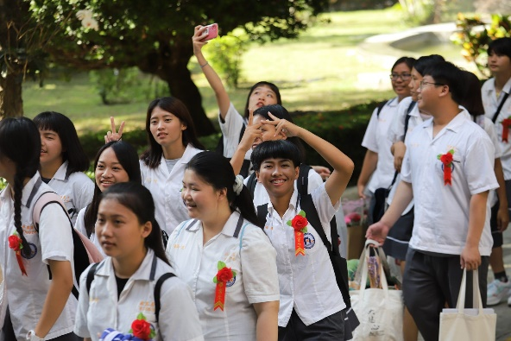
家長的期待
高中
  升學優勢、適性學習、
  多元展能、學習支持、

Slide 5
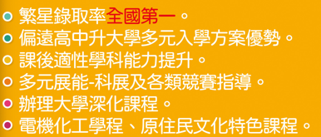
我們有
升學優勢： 繁星、願景、個人申請、登記分發、偏鄉升大學多元入學方案
適性學習：雙語實驗班、普通班、體育班

Slide 6
我們有
多元展能：雙語實驗、國際科展、社團
學習支持：學習扶助、升學衝刺、獎助學金、

Slide 7
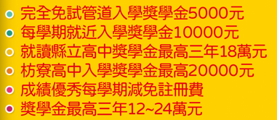
我們有
豐富的獎助學金
  免交通費、免住宿費、午餐補助
  入學獎學金：
  完全免試獎學金：
  留縣中獎學金：
  就近入學獎學金：

Slide 8
我們有
良善的生活照顧
  學習扶助、拔尖與扶弱
  免費交通車：恆春線、東港線、潮州線、春日線、力里線、東海線。(省下交通費32760-60480元)
  住宿補助(4000-4800元/學期)、午餐補助(11000元學期)

Slide 9
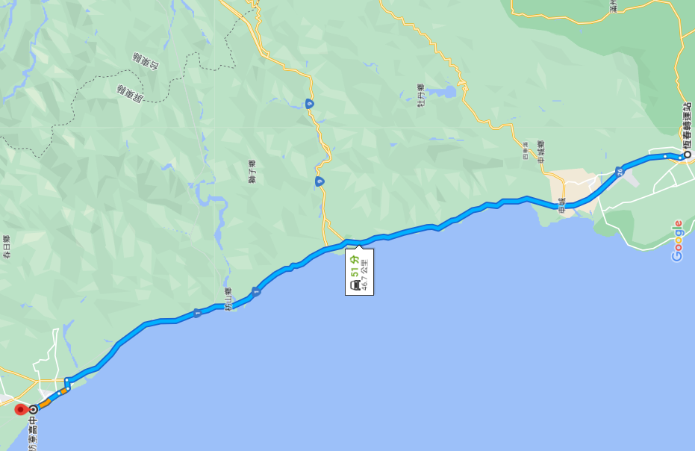
恆春線
發車路線(發車時間)
恆春轉運站(0610)
↓
車城(0625)
↓
楓港(0640)
↓
獅子頭(0650)
↓
五和(0655)
↓
枋山(0700)
↓
內獅(0710)
↓
嘉和(0715)
↓
加祿堂(0720)
↓
枋寮高中(0730)
恆春轉運站
車城農會
楓港國小
獅子頭
五和
枋山站
內獅國小
嘉和
加祿堂
枋寮高中

Slide 10
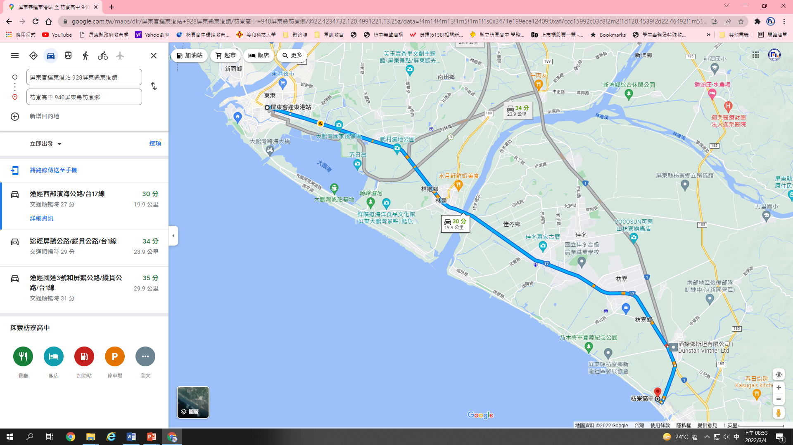
東港轉運站
發車路線(發車時間)
東港轉運站(0650)
↓
林邊滿滿五金(0700)
↓
林邊(0703)
↓
佳冬全家(0709)
↓
東海全家(0711)
↓
水底寮(0716)
(露天小火鍋處上車)
↓
枋寮高中(0730)
林邊滿滿五金
林邊
東港線
佳冬全家
東海全家
水底寮
枋寮高中

Slide 11
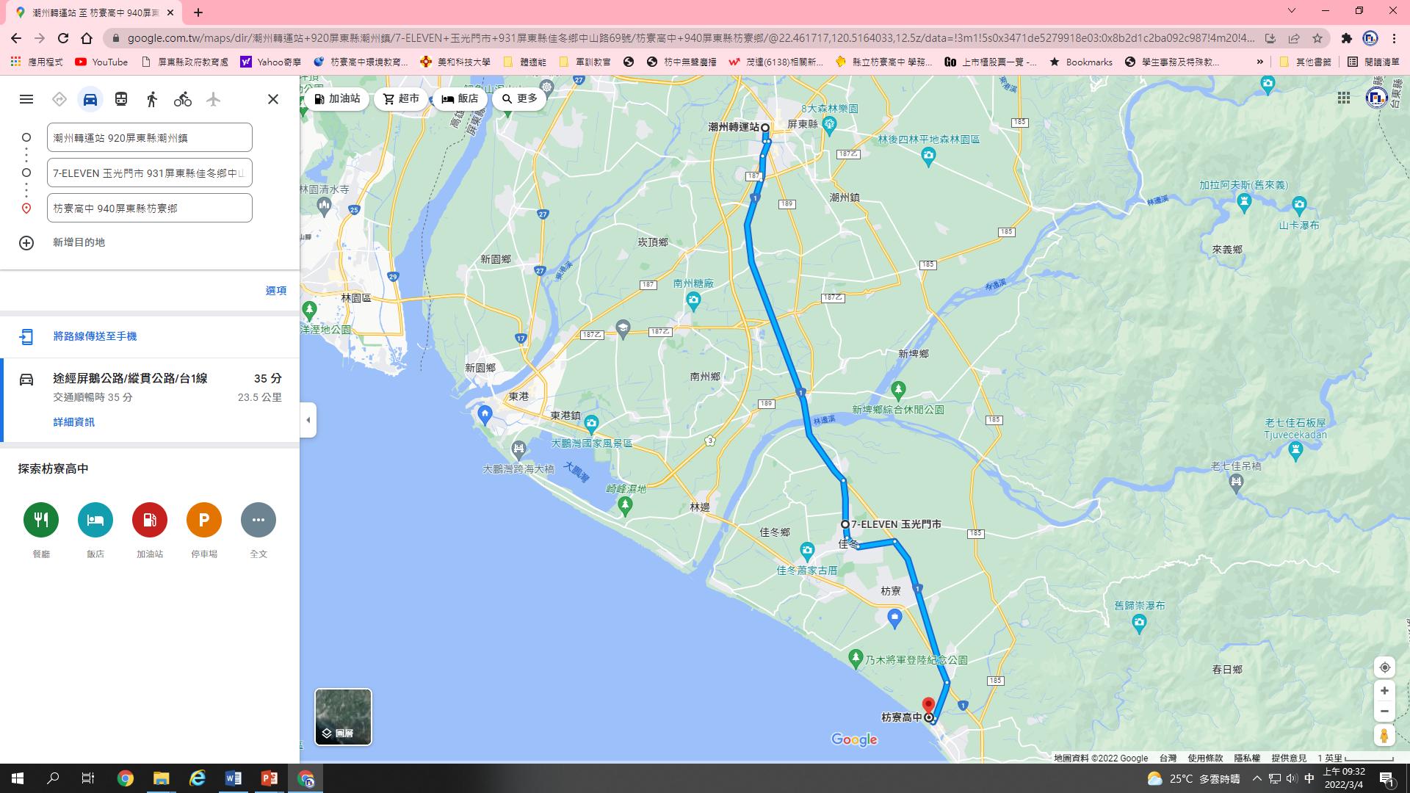
發車路線(發車時間)
潮州轉運站(0650)
↓
新埤7-11(0707)
↓
佳冬7-11(0711)
↓
大嚮全家(0718)
↓
水底寮(0720)
(露天小火鍋處上車)
↓
枋寮高中(0730)
潮州線
水底寮
大嚮全家
枋寮高中
新埤7-11
佳冬7-11
潮州轉運站

Slide 12
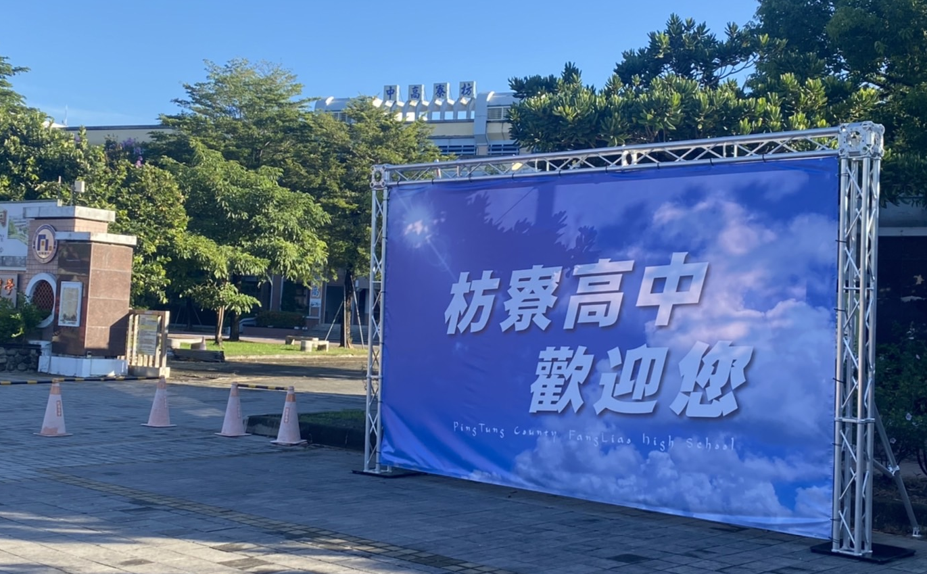
111學年枋寮高中繁星榜單
姓名 | 學校名稱 | 校系名稱 | 國中教育會考成績
張○栩 | 國立成功大學 | 企業管理學系 | A+ | A++ | B++ | A | B++
沈○晴 | 國立政治大學 | 中國文學系 | A+ | B+ | A | B++ | B++
陳○廷 | 國立中央大學 | 機械工程學系光機電工程組 | B++ | A | B++ | A++ | A
蘇○棋 | 國立中正大學 | 哲學系 | A+ | A+ | A | A++ | A
陳○玄 | 國立中興大學 | 森林學系木材科學組 | A++ | A | B++ | B++ | A+
張○遠 | 國立臺灣海洋大學 | 輪機工程學系 | B+ | B | B | B++ | B++
葉○祺 | 國立嘉義大學 | 食品科學系 | B | B | B+ | B+ | B+
陳○傑 | 國立東華大學 | 光電工程學系 | A++ | A+ | A+ | A | A
石○婕 | 國立東華大學 | 法律學系 | B+ | B | C | B+ | B+
陳○崴 | 國立聯合大學 | 建築學系 | B++ | B++ | B+ | B++ | B++
黃○勝 | 國立宜蘭大學 | 機械與機電工程學系 | B | C | B++ | B++ | B+
王○欣 | 國立金門大學 | 運動與休閒學系 | B | B | B | B | B
鄭○遠 | 中山醫學大學 | 公共衛生學系 | B+ | B+ | B | A | B+
楊○雁 | 輔仁大學 | 社會工作學系 | B | C | C | B | B
陳○君 | 東海大學 | 社會工作學系 | B++ | B++ | B+ | B++ | B++
林○臣 | 東海大學 | 景觀學系 | B+ | B | B | B++ | B

Slide 13
111學年枋寮高中繁星榜單
姓名 | 學校名稱 | 校系名稱 | 國中教育會考成績
楊○雁 | 輔仁大學 | 社會工作學系 | B | C | C | B | B
陳○君 | 東海大學 | 社會工作學系 | B++ | B++ | B+ | B++ | B++
林○臣 | 東海大學 | 景觀學系 | B+ | B | B | B++ | B
楊○鳳 | 東吳大學 | 中國文學系 | A | A | B | B++ | B+
吳○妘 | 逢甲大學 | 自動控制工程學系乙組 | A+ | B++ | B++ | B++ | B++
葉○珊 | 淡江大學 | 企業管理學系 | B+ | B++ | B | B+ | B
詹承諺 | 淡江大學 | 資訊管理學系 | B+ | C | B | B | B
孫○ | 中原大學 | 應用華語文學系 | B++ | A | B | B++ | B+
蔡○薰 | 世新大學 | 口語傳播暨社群媒體學系 | A | B++ | B+ | B++ | B++
陳○妤 | 靜宜大學 | 英國語文學系 | B+ | B+ | B | B | B
葉○如 | 銘傳大學 | 資訊工程學系(桃園校區) | B+ | B+ | B | B+ | B+
林○伃 | 義守大學 | 醫學檢驗技術學系 | B | B+ | B++ | B+ | B+
楊○彤 | 實踐大學 | 餐飲管理學系廚藝組(臺北校區) | B+ | B | B | B++ | B+
林○豪 | 長榮大學 | 財務金融學系金融理財組 | B | B | B | B | B
李○志 | 南華大學 | 旅遊管理學系 | B | C | B | B+ | B

Slide 14
我們持續努力
推動創客教育
推動機器人教育
推動科學教育
發展資訊教育
推動國際教育
推動雙語教育
推動產學專班
辦理閱讀推廣教育

Slide 15
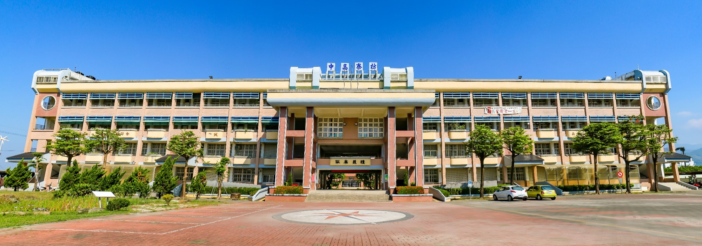
歡迎就讀
屏南之星

